Slide 1
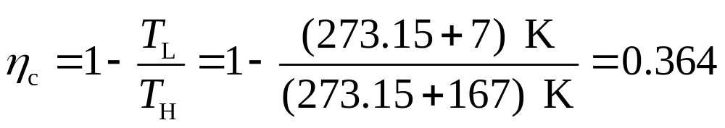
A440155
某项专利申请书上提出一种热机，从167 ℃的热源接受热量，向7 ℃冷源排热，热机每接受1 000 kJ热量，能发出0.12 kW·h 的电力。请判定专利局是否应受理其申请，为什么？
解
从申请是否违反自然界普遍规律着手
故不违反第一定律
根据卡诺定理，在同温限的两个恒温热源之间工作的热机，以可逆机效率最高

Slide 2
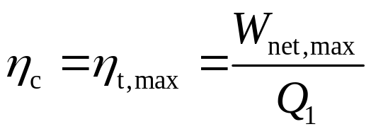
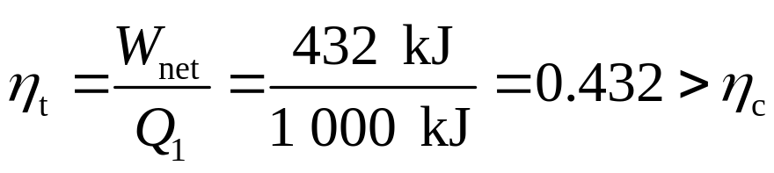
违反卡诺定理，所以不可能
或
违反卡诺定理，所以不可能
返回

